Slide 1
KRONIKA SZKOLNA GRUDZIEŃ 2010- STYCZEŃ 2011

Slide 2
Koncert kolęd
13 GRUDNIA 2010 ROKU ODBYŁ SIĘ SZKOLNY KONCERT KOLĘD. PIEŚNI TOWARZYSZĄCE ŚWIĘTOM BOŻEGO NARODZENIA ŚPIEWALI UCZNIOWIE WSZYSTKICH POZIOMÓW ORAZ NAUCZYCIELE. W TYM ROKU NA SCENIE DEBIUTOWAŁY JAKO AKOMPANIATORKI UCZENNICE UCZĘSZCZAJĄCE NA ZAJĘCIA MUZYCZNE DO P. BEATY WOJAKOWSKIEJ OLIWIA GABARA I ADA MRÓWCZYŃSKA.

Slide 3
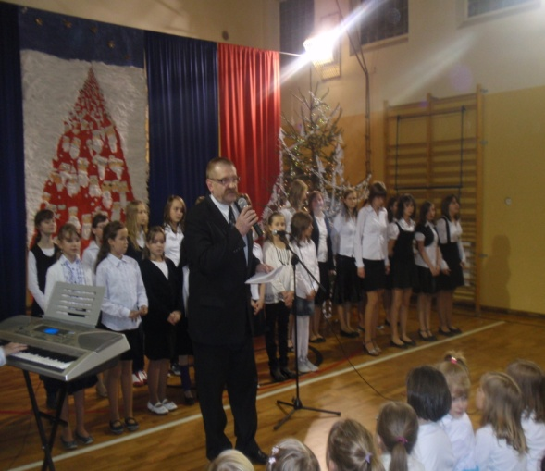
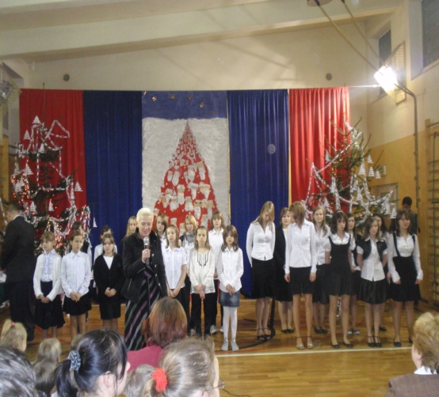
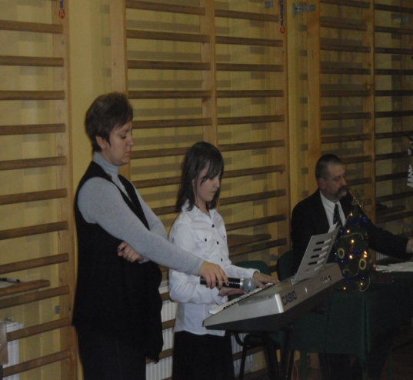
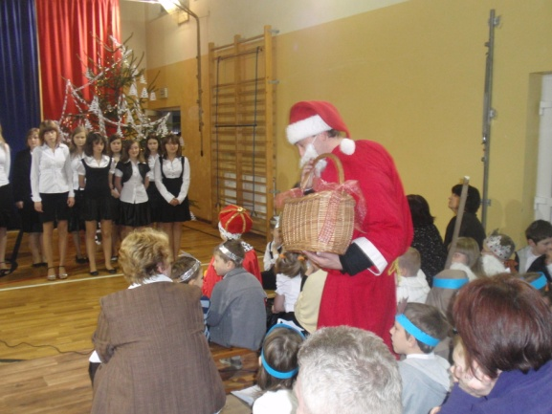
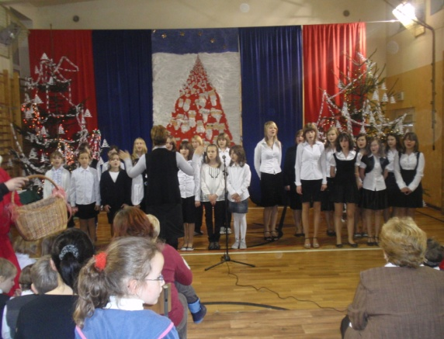
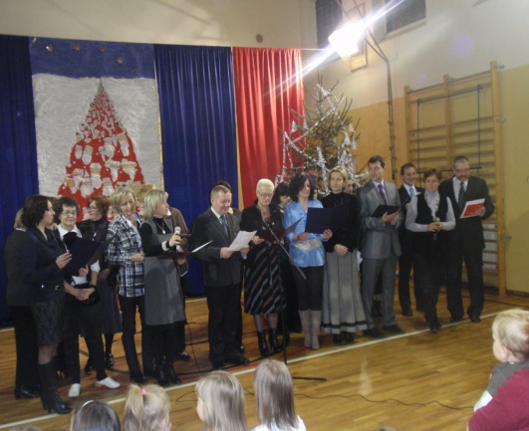
Galeria zdjęć

Slide 4
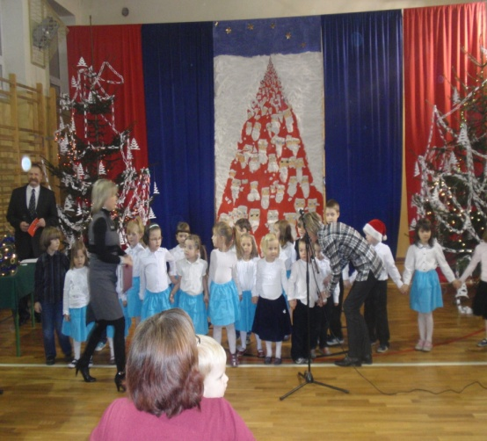
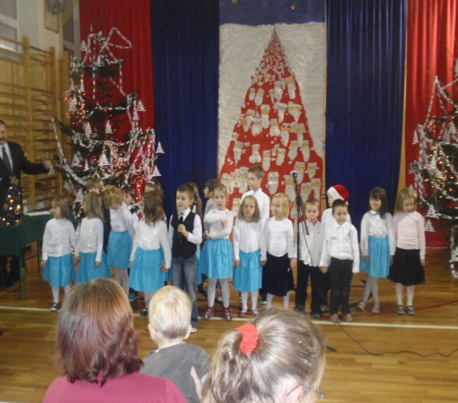
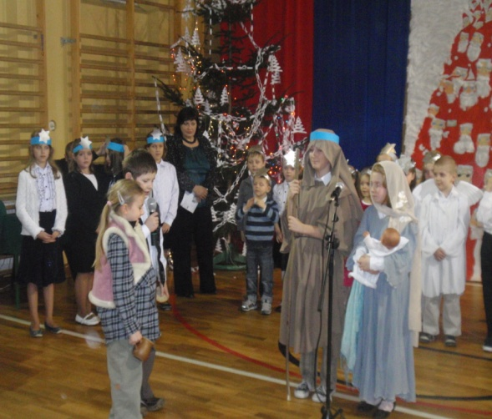
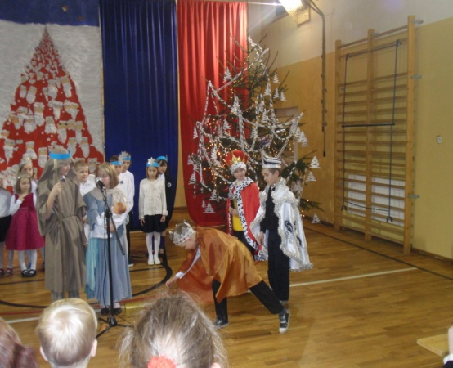
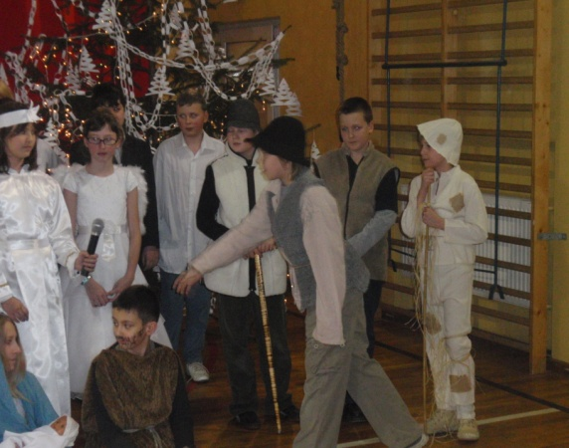
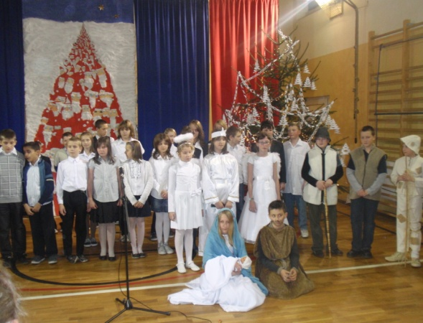
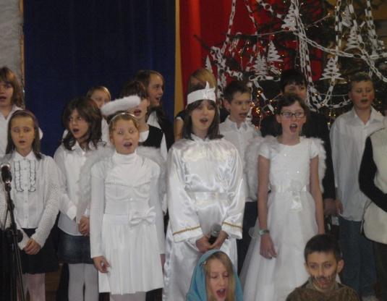
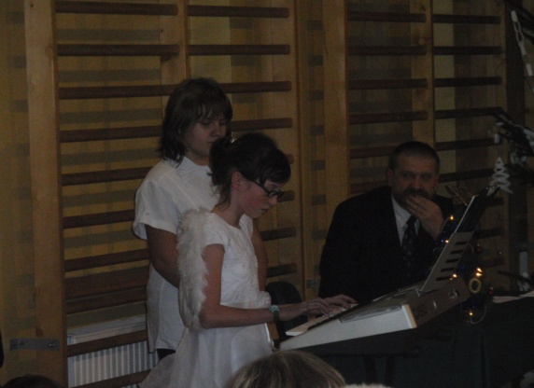
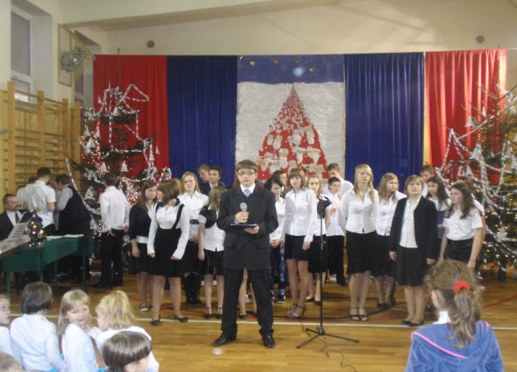

Slide 5
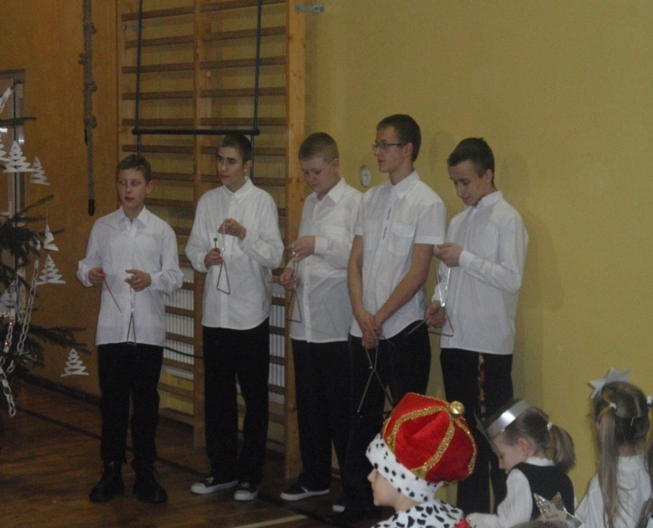
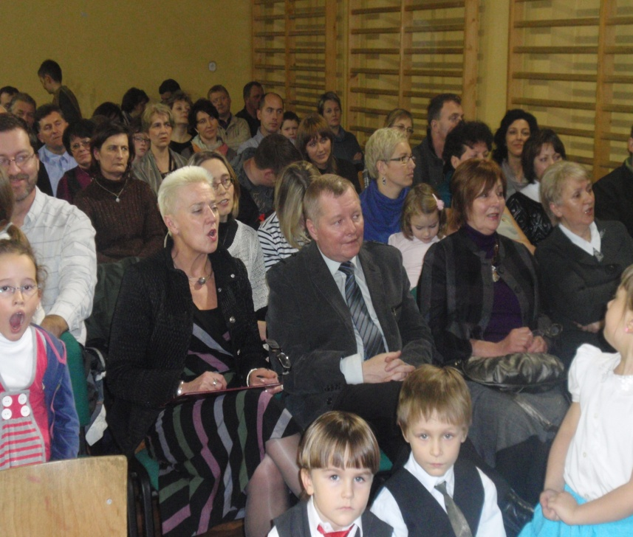
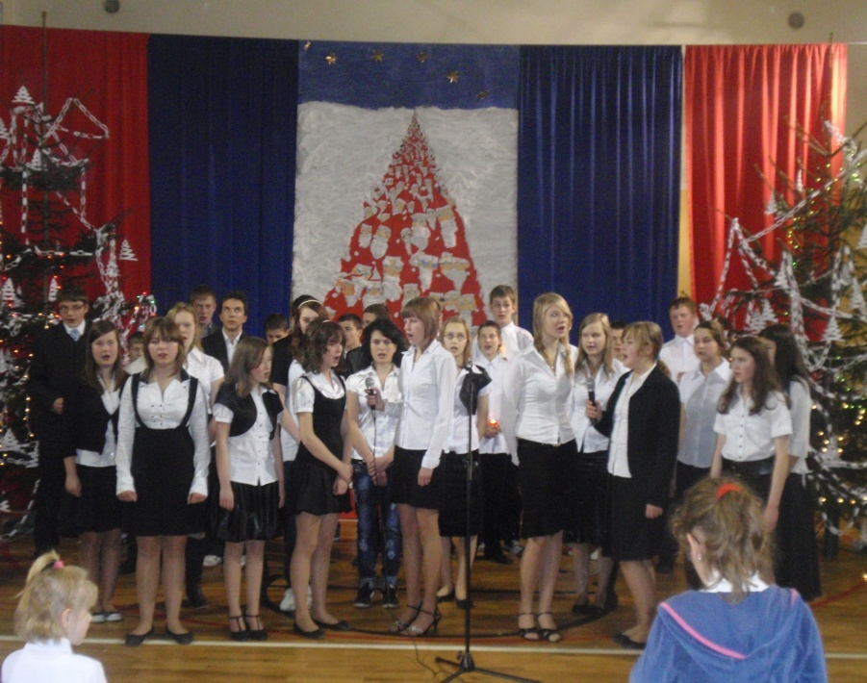
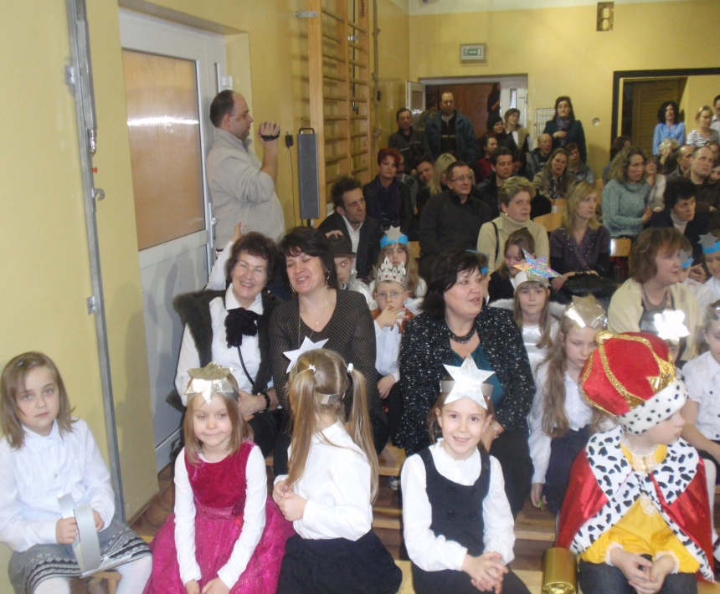

Slide 6
I SEMESTR JUŻ ZA NAMI…
12 STYCZNIA 2011 ZAKOŃCZYLIŚMY I SEMESTR W ROKU SZKOLNYM 2010/2011.
NAJLEPSZĄ ŚREDNIĄ W SZKOLE PODSTAWOWEJ W KL. 4-6 UZYSKAŁA KLASA V (4,25), WŚRÓD KLAS GIMNAZJUM NALEPSZE WYNIKI MA KLASA I GIMNAZJUM (3,85).
NAJLEPSZĄ UCZENNICĄ W SZKOLE PODSTAWOWEJ JEST :
DAGMARA OLCZAK (5,1) Z KLASY V,
ZAŚ W GIMNAZJUM:
KAROLINA KONOPKA (5,07) Z KLASY I GIM.
NAJSYSTEMATYCZNIEJ DO SZKOŁY UCZĘSZCZAŁA KLAUDIA SKOWRON (6 GODZIN NIEOBECNOŚCI W SEMESTRZE) Z KLASY I GIMNAZJUM.

Slide 7
Wykonali:
Kuba Sobieszczyk
Damian Antczak
Kl.1G

